Slide 1


II CONGRESO CHILENO DE IMPERMEABILIZACIÓN
FACULTAD DE INGENIERÍA
ESCUELA DE OBRAS CIVILES Y CONSTRUCCIÓN
VISION FUTURA DE LA IMPERMEABILIZACION EN CHILE
Expone: Fernando Guerra – Gerente Técnico

Slide 2

Quiénes somos
Primera Organización Gremial de Impermeabilizadores en Chile, cuyos objetivos son el promover, racionalizar, proteger y profesionalizar las actividades de impermeabilización en nuestro territorio.
Esto considera desde el diseño y control de proyectos de estanqueidad en la construcción, pasando por la aplicación de sistemas adecuados y sus correctas mantenciones.
Además, la sistematización de procesos de las empresas asociadas, capacitación del personal y seguimiento del desarrollo en la mejora continua de los servicios prestados por nuestros asociados.

Slide 3
Nuestros Asociados
Soluciones San Andrés
Nazer Ingeniería
Icame
Cotexa
Raco
Tapsa Construcciones
Montero

Slide 4

IMPULSORES DEL FUTURO.
El desarrollo del urbanismo y la arquitectura tendera a que los espacios ocupados por las personas, estén cada día más vinculados con la naturaleza y el medio ambiente.
El cambio climático, nos enfrenta con un entorno cada día más hostil e impredecible que nos obliga a tomar mayores recaudos.
No es posible mantener los altos gastos de la post-venta. El gasto en las post-ventas involucradas a temas de humedad es importante. Muchas empresas se niegan incluso a compartir los montos involucrados por razones estratégicas.
4) Un consumidor o cliente más conocedor de sus derechos y empoderado.

Slide 5
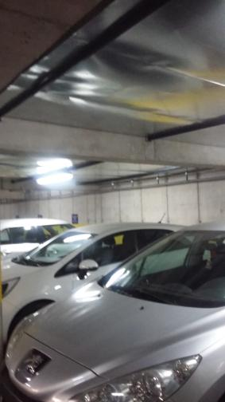
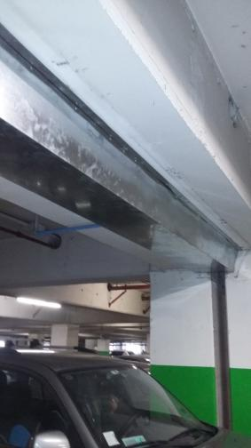
¡¡TECHO AMERICANO!!
¿POR DEBAJO?

Slide 6

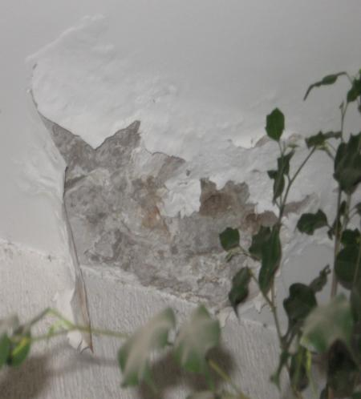
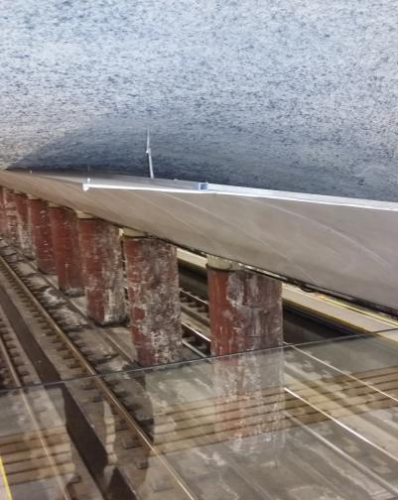
HOGARES E INFRAESTRUCTURA

Slide 7

Para satisfacer estos IMPULSORES
más que productos, se requieren un
PROCESO
vinculado con la
CALIDAD
que aporte
SEGURIDAD.

Slide 8
ACTORES INVOLUCRADOS
EN EL PROCESO.
Inmobiliaria.
Equipo proyectista.
Empresa Constructora.
Inspección, Oficina Técnica, Laboratorios.
Contratista de Impermeabilización.
Proveedor de materiales.
Usuario o Propietario.

Slide 9
IDEAS PARA ORDENAR.
Actores con objetivos e intereses diferentes.
Se requiere de un alineamiento, partiendo de los requerimientos básicos del Usuario o Propietario.
Necesita que la promesa de calidad de vida y seguridad en su inversión se cumpla plenamente.
El derecho del Propietario a que su inversión sea rentable es de mayor nivel y jerarquía al derecho de los otros actores de obtener su rentabilidad.

Slide 10

IDEAS PARA ORDENAR.
Esto significa que cuando el voluntarismo de hacer el proyecto y presionarlos a un monto, no funciona. Siempre alguien pierde.
La primera meta es hacer una actividad virtuosa de ganar-ganar.
Como hacerlo sin llevar los costos al infinito.
Nuestra proposición es maximizar las actuales funciones y roles de los actores responsables de la actividad.
Si coordinamos y potenciamos las actividades los resultados se maximizaran

Slide 11
ACTORES Y SU RELACION.
INMOBILIARIA
PROYECTISTAS
ARQUITECTURA
CALCULO.
ESPECIALIDADES
OFICINA TECNICA
INSPECCION TECNICA
CONTRATISTAS
ESPECIALIDADES
PERSONAL PROPIO
iMPERMEABILIZADOR
MANO DE OBRA CALIFICADA
PRODUCTOS
CERTIFICADOS
PROVEEDOR
MATERIALES
LABORATORIOS
PROPIETARIO
CONSTRUCTORA

Slide 12
Inmobiliaria o Primer Propietario.
Define las características del producto o proyecto.
Contrata y mandata a los Proyectistas, Oficina Técnica, Inspección técnica y Empresa Constructora.
Esta zona define los marcos normativos en que se llevaran a cabo el proyecto.
La coordinación entre los diferentes proyectos garantizara un producto de mayor calidad y productividad.
En este espacio existe un número importante de mejoras que se pueden materializar.

Slide 13
Mejoras que se visualizan.
• El comportamiento de la estructura debe estar relacionado con el revestimiento impermeabilizante que tendrá. En muros y losas esto es muy importante.

Slide 14
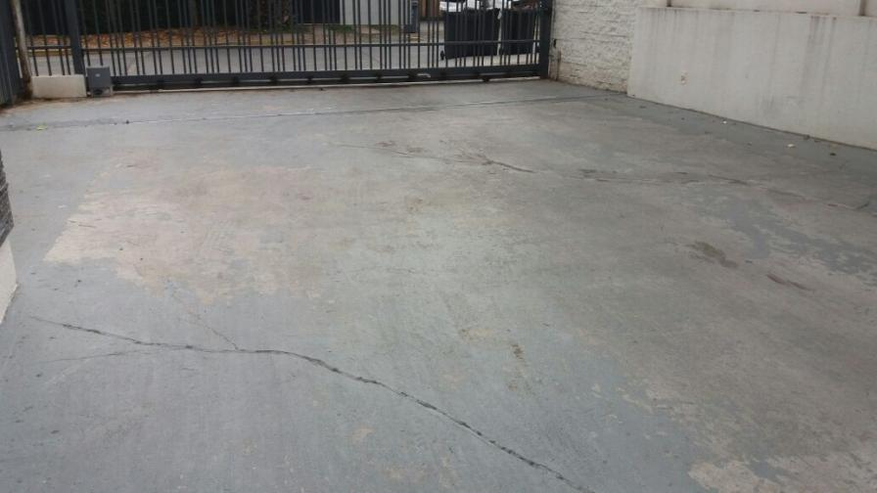

Slide 15
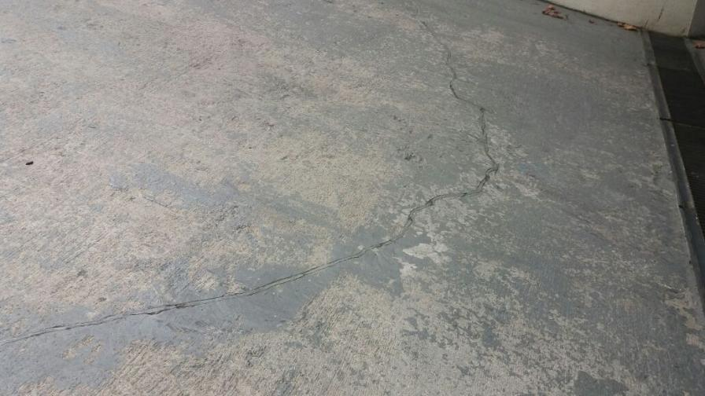

Slide 16
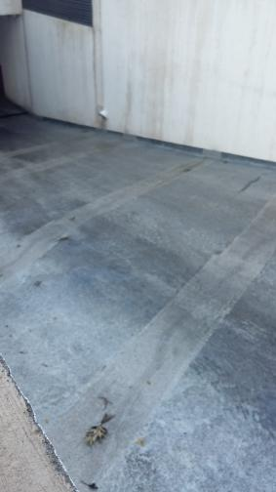
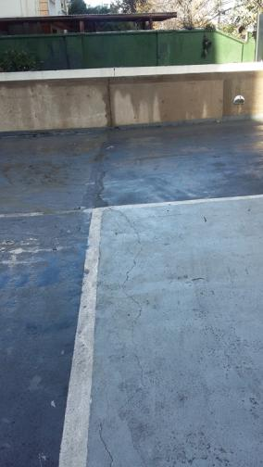

Slide 17
Mejoras que se visualizan.
Los sistemas de evacuación de aguas lluvias, pendientes, gradas de buque impedirán inundaciones en zonas aledañas a grandes superficies expuestas.
Disposición de elementos de riego.

Slide 18
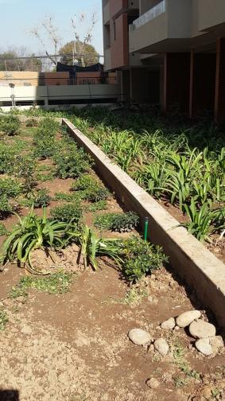
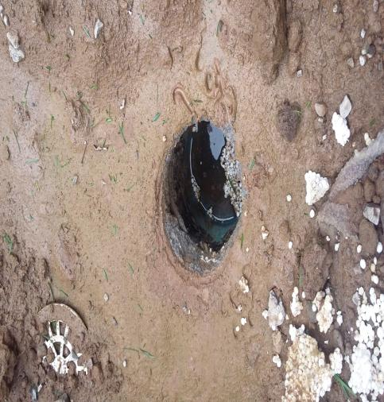

Slide 19
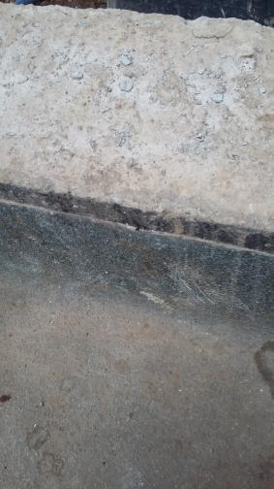
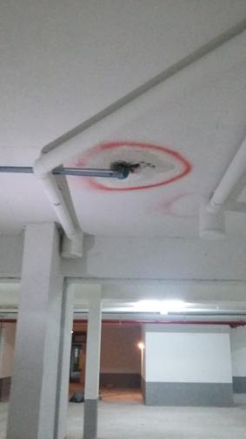

Slide 20
Mejoras que se visualizan.
Disposición de elementos de alumbrado y eléctricos.
Juntas de dilatación.

Slide 21
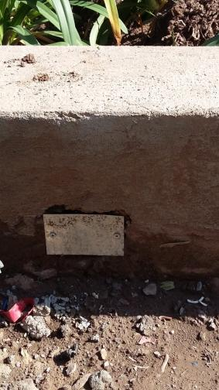
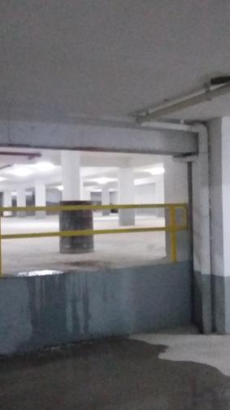

Slide 22
Constructora:
1. Define a los contratistas y por lo tanto a la empresa que ejecutara el proyecto.
2. Alinea y capacita a su personal de obra, en el proyecto de impermeabilización.
3. Garantiza la adecuada coordinación entre diferentes etapas para evitar las interferencias y daños.
4. Es el responsable contractual del proyecto.

Slide 23
IMPERMEABILIZADORA.
El foco de la empresa se centrara en cualificar su experiencia y conocimientos. La capacidad de cumplir con los requisitos necesarios, para el óptimo desempeño de los materiales.
En este punto interviene una Inspección Técnica Especializada que certificara que los procedimientos y figuras geométricas se cumplen y que los materiales que se aplicaran en la obra cumplen con una serie de propiedades mínimas.
Las empresas instaladoras buscaran la certificación de calidad, como un elemento generador de valor y diferenciador en la gestión comercial.

Slide 24
IMPERMEABILIZADORA.
4. Calificara su mano de obra generando equipos, de expertos capacitados periódicamente, en las técnicas de aplicación específicas.
5. Tendrá la capacidad de adquirir productos que cumplan con la calidad solicitada por el proyectista con la correspondiente certificación.
6. Aquí aparecen laboratorios de materiales y agentes normativos y entes académicos que terminan regulando las propiedades de los materiales impermeabilizantes y finalmente desarrollando la especialidad.

Slide 25
QUE CONSIDERA EL PROCESO.
PROYECTO.
CAPACITACIÓN O INDUCCIÓN. (Personas) que genera un compromiso.
EJECUCIÓN. (Expertos, calificación)puesto al servicio del objetivo común.

Slide 26
PROCESO.
4. CONTROL. (De productos)
5. INSPECCIÓN. (De procesos)
6. PRUEBAS DE RESULTADO O EVALUACIÓN FINAL
7. MANUAL DE USO.

Slide 27
OBJETIVOS
Minimizar los puntos de falla. Esta minimización es el resultado de una paulatina disminución de las disconformidades que se generan en el proceso.
Las disconformidades que producen un daño en el sistema impermeabilizante están relacionadas y es una secuencia. Si estas se logran aislar el efecto se minimizara.
Es importante examinar, estas secuencias, que generan finalmente los daños.
La otra forma de aproximarse, es buscar o desarrollar una relación virtuosa entre los siete puntos y potenciar la óptima concreción.
Cada una de las etapas del proceso posee componentes que van condicionando las etapas posteriores.

Slide 28
OBJETIVOS.
Por eso es muy necesario definir el proceso con sus etapas, sus componentes y sus interrelaciones biunívocas.
El producto que se ofrece es un proceso.
Se destinara una persona de la que será responsable de la implementación de cada una de las etapas del proceso.
Detalle de cada una de las partes.

Slide 29
PROYECTO.
Actividad a desarrollar dentro del marco de la realización del proyecto del edificio. Deberá considerar a lo menos:
A) Sistemas impermeabilizantes por estructuras o áreas y su representación gráfica.
B) Condiciones geométricas y de terminación que deben cumplir cada una de las superficies.
C) Características de los productos.
D) Procedimientos de ejecución.

Slide 30
PROYECTO.
E) Puntos singulares descripción y detalle. Forma de conseguirlo. Representar todos los detalles necesarios, no dejar nada a la improvisación.
F) Interrelación con otras actividades de la obra. Secuencias de trabajo.
G) Métodos de control, inspección y recepción

Slide 31
CAPACITACIÓN E INDUCCIÓN.
Con el proyecto en la mano se convocara a una inducción a profesionales a cargo de la obra y actividades a fines.
El propósito es generar una estrategia común y concertada.
Se trata de tres horas de trabajo en que se dará a conocer y discutir el proyecto. Con el staff de la obra

Slide 32
CONTROL.
Se controlaran todos los productos fundamentales, de acuerdo a los requerimientos vigentes a nivel nacional y a los criterios Asimp.
Se establecerá un convenio, para con Laboratorios Autorizados, realizar esta operación.
Se exigirá del Proveedor Ficha Técnica completa

Slide 33
Propiedades de las membranas asfálticas como indicadores de calidad.
a. Tipo del mastic. (APP/SBS/APAO)
b. Espesor de la membrana.
c. Resistencia a la tracción y punzonamiento.
Flexibilidad a baja temperatura.
Se definirá modelo de Ensayes para Productos.

Slide 34
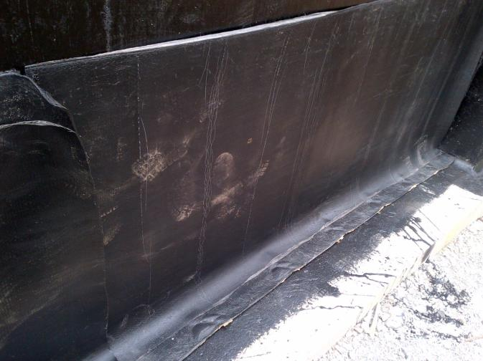
Defectos Graves de Membranas.

Slide 35
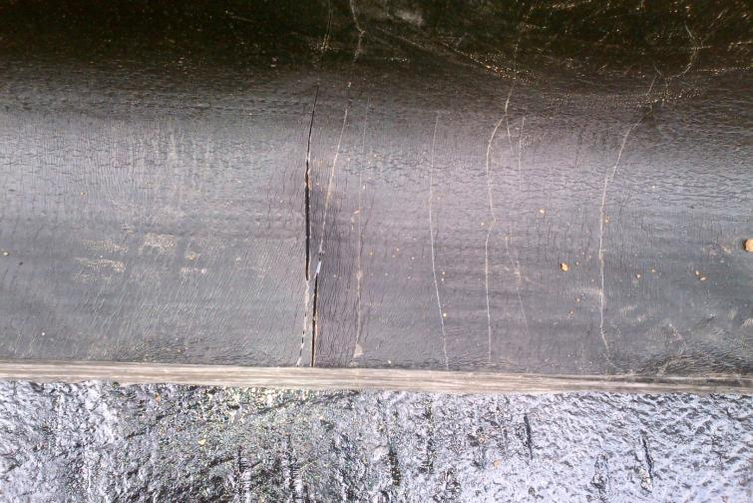
Defectos Graves de Membranas.

Slide 36
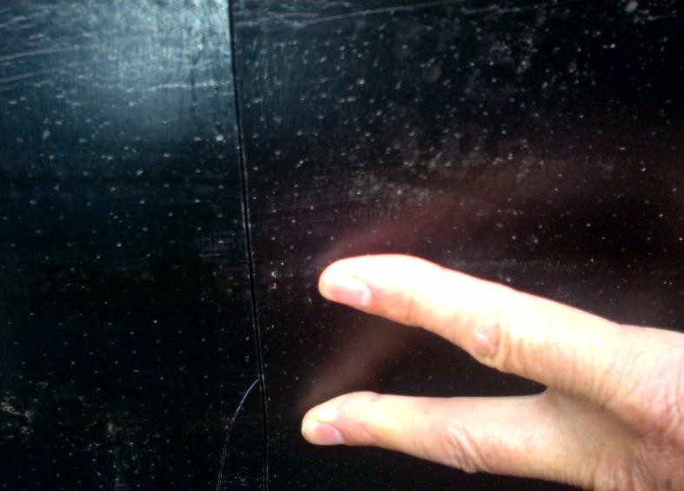
Defectos Graves de Membranas.

Slide 37
EJECUCIÓN.
La Inspección Técnica estará presente con el contratista en el inicio de cada sistema e inducir según la especificación a los actores.
Se confirmara la capacidad de la mano de obra.
Cumplimiento de protocolos.

Slide 38
INSPECCIÓN.
En este aspecto se tiene que definir entre dos posibilidades capacitar a inspectores en la materia o formar empresas especialistas.
Desarrollar «protocolos de ejecución» en donde se detallen las condiciones de la instalación.
Estos protocolos serán parte del dosier para tener la trazabilidad necesaria del proyecto.

Slide 39
PRUEBAS DE ESTANQUEIDAD O EVALUACIÓN FINAL.
Según la estructura se definirá un método de evaluación y control.
En qué momento realizarla.

Slide 40
MANUAL DE USO.
• Documento que se le entregara al Propietario o representante en que se le explicara cómo funciona el sistema impermeabilizante, su correcto uso y mantención.
Además de entregar el proyecto y sus detalles.

Slide 41
EN EL PLANO POLITICO.
Modificar normativas de numero de estacionamientos y servicios por departamentos. Explicitar costos reales.
Definir el volumen necesario de áreas verdes dentro de la ciudad e implementarlo.
Incorporar en la Ley General de Urbanismo y Construcción la obligatoriedad del Proyecto de Impermeabilización.
Normas Nacionales de productos, diseño y ejecución.

Slide 42
